Slide 1
BİL-218 Bilgisayar Organizasyonu
Doç. Dr. Ersin Elbaşı

Slide 2
Konular
Giriş
Superscalar işlemciler
Superscalar ve superpipeline karşılaştırması
Paralel çalışmadaki problemler
Tasarım özellikleri
Komut çalıştırma kuralları
Register renaming
Makine paralelliği
Branch prediction
Superscalar çalışma

Slide 3
Giriş
Superscalar mimaride integer ve floating-point aritmetik komutlar, şartlı atlama komutları birbirinden bağımsız ve eşzamanlı çalıştırılır.
Superscalar yapı RISC ve CISC mimarisinde kullanılmaktadır.
RISC mimarisinde kullanımı daha yaygındır.
Superscalar yapı komut seviyesinde paralel çalışmayı destekler.
Superscalar işlemci birden fazla komutu eşzamanlı fetch eder ve birbirinden bağımsız olanları eş zamanlı paralel bir şekilde çalıştırır.
Birbirine bağımlı olanların bağımlılıklarını ortadan kaldırmak için bazı yöntemler uygular.

Slide 4
Konular
Giriş
Superscalar işlemciler
Superscalar ve superpipeline karşılaştırması
Paralel çalışmadaki problemler
Tasarım özellikleri
Komut çalıştırma kuralları
Register renaming
Makine paralelliği
Branch prediction
Superscalar çalışma

Slide 5
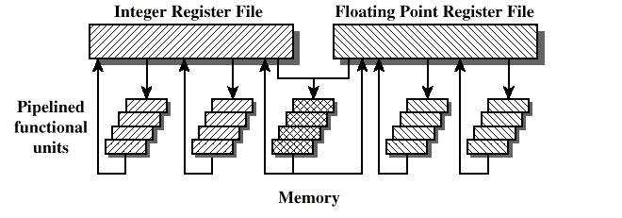
Superscalar işlemciler
Superscalar ilk defa 1987 yılında öne sürülmüştür.
Superscalar yaklaşımın temeli, birbirinden bağımsız olan komutların ayrı pipeline’larda eş zamanlı çalıştırılmasına dayanır.
Superscalar işlemcilerde fonksiyonel birimlerden birden fazla bulunur.
Şekilde 2 integer, 2 floating-point işlem birimi ile 1 memory bulunmaktadır.

Slide 6
Superscalar işlemciler
Yapılan çalışmalarda görülen performans artışı aşağıdaki gibi tablodaki gibidir.
Performans değerlerindeki farklılıklar, simülasyon yapılan donanım ve yazılımların farklı oluşundan kaynaklanmaktadır.
*Kaynaklar son sayfada verilmiştir.
Referans | Performans artışı
[TJAD70]* [KUCK72] [WEIS84] [ACOS86] [SOHI90] [SMIT89] [JOUP89b] [LEE91] | 1.8 8 1.58 2.7 1.8 2.3 2.2 7

Slide 7
Konular
Giriş
Superscalar işlemciler
Superscalar ve superpipeline karşılaştırması
Paralel çalışmadaki problemler
Tasarım özellikleri
Komut çalıştırma kuralları
Register renaming
Makine paralelliği
Branch prediction
Superscalar çalışma

Slide 8
Superscalar ve superpipeline karşılaştırması
Performansı artırmak için uygulanan diğer yaklaşım superpipeline’dır.
Superpipeline ilk defa 1988 yılında ortaya atılmıştır.
Superpipeline, birçok pipeline aşamasının bir clock cyle’ın yarısından kısa sürede bitmesinden dolayı clock cyle hızını iki katına (2.derece) çıkartır.
MIPS R4000 superpipeline yaklaşımını kullanmaktadır.

Slide 9
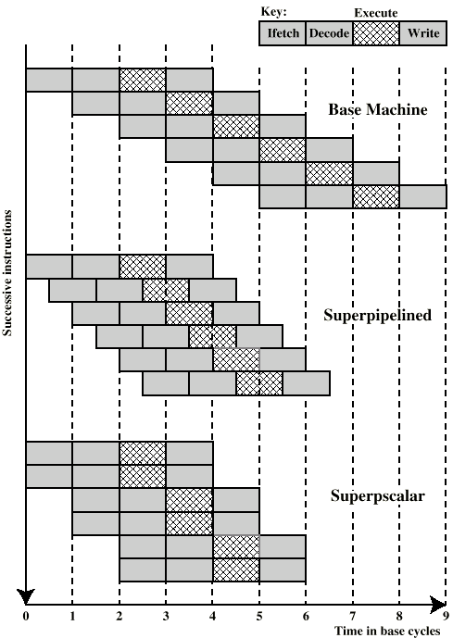
Superscalar ve superpipeline karşılaştırması
Şekilde 4 aşamalı pipeline,
2.derece superpipeline ve
superscalar yaklaşımları
görülmektedir.

Slide 10
Konular
Giriş
Superscalar işlemciler
Superscalar ve superpipeline karşılaştırması
Paralel çalışmadaki problemler
Tasarım özellikleri
Komut çalıştırma kuralları
Register renaming
Makine paralelliği
Branch prediction
Superscalar çalışma

Slide 11
Paralel çalışmadaki problemler
Superscalar yaklaşımı komutları paralel çalıştırmayı amaçlar.
Instruction-level paralel çalışma, bir programın komutlarının paralel çalıştırılmasını ifade eder.
Paralel çalışma optimizasyonu compiler veya donanım tarafından yapılabilir.
Paralel çalışma sırasında aşağıdaki problemler oluşabilir:
  True data dependency (write-read dependency)
  Procedural dependency
  Resource conflicts
  Output dependency (write-write dependency)
  Antidependency (read-write dependency)

Slide 12
Paralel çalışmadaki problemler
True data dependency (write-read dependency)
Aşağıdaki programda true data dependency vardır.
  add r1, r2 ; r1 = r1 + r2
  move r3, r1 ; r3 = r1
İkinci komut fetch ve decode edilir ancak birinci komut execute yapılıncaya kadar execute edilemez.

Slide 13
Paralel çalışmadaki problemler
Procedural dependency
Bir branch komutundan sonraki komut işlem sonucuna bağlıdır.
Branch execute edilmeden çalıştırılamaz.
Resource conflicts
Kaynak çakışması birden fazla komutun aynı işlem birimini kullanmasından kaynaklanır.
Kaynaklar hafıza, bus, cache, register-file port ve fonksiyonel birimlerdir (ALU toplayıcı gibi).

Slide 14
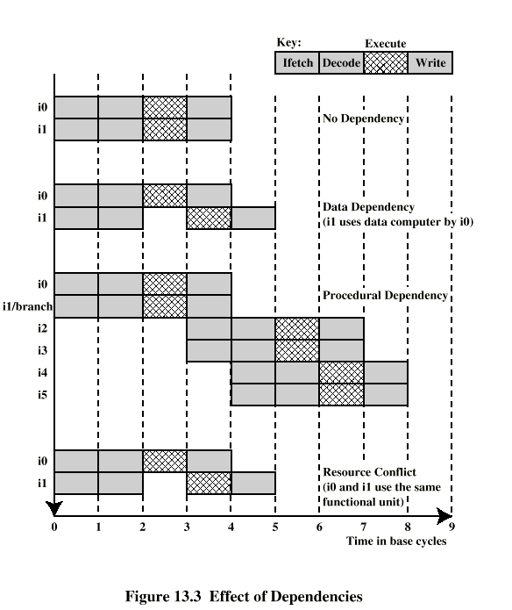
Paralel çalışmadaki problemler
No dependency,
data dependency,
procedural dependency ve
resource conflict
durumları

Slide 15
Konular
Giriş
Superscalar işlemciler
Superscalar ve superpipeline karşılaştırması
Paralel çalışmadaki problemler
Tasarım özellikleri
Komut çalıştırma kuralları
Register renaming
Makine paralelliği
Branch prediction
Superscalar çalışma

Slide 16
Tasarım özellikleri
Instruction-level parallelism ve Machine parallelism
Komut seviyesinde paralellik, bağımsız komutların eş zamanlı çalışmasını ifade eder.
Soldaki kod parçasında üç komut bağımsızdır ve eş zamanlı çalışır.
Sağdaki kod parçasında üç komutun sağ kısımları birbirine bağlıdır ve eş zamanlı çalıştırılamazlar.
load r1, r2 add r3, “1”
add r3, “1” add r4, r3
add r4, r2 store [r4], r0
Machine parallelism, birden çok komutun fetch ve execute edilmesi için birden fazla pipeline kullanır.

Slide 17
Konular
Giriş
Superscalar işlemciler
Superscalar ve superpipeline karşılaştırması
Paralel çalışmadaki problemler
Tasarım özellikleri
Komut çalıştırma kuralları
Register renaming
Makine paralelliği
Branch prediction
Superscalar çalışma

Slide 18
Komut çalıştırma kuralları
Pipeline aşamalarından birden fazla kullanılması durumunda her aşamada birden çok komutun yönetilmesi gerekir.
Instruction issue, bir komutun decode aşamasında execute aşamasına geçmesini ifade eder.
Komutların fetch edilme (FI) sırası, execute edilme (EI) sırası ve register veya hafıza içeriğini değiştirme sırası (WO) önemlidir.
Kullanılan yöntemler:
  In-order-issue with in-order-completion (sıralı alma ve sıralı tamamlama)
  In-order-issue with out-of-order-completion (sıralı alma ve sırasız tamamlama)
  Out-of-order-issue with out-of-order-completion (sırasız alma ve sırasız tamamlama)

Slide 19
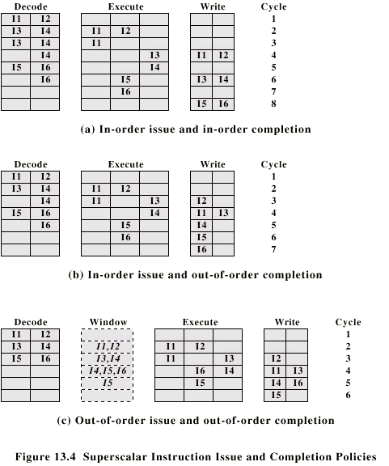
Komut çalıştırma kuralları
In-order-issue with in-order-completion
Komutlar yer aldıkları sırada alınırlar ve alındıkları sırada tamalanırlar.
Pipeline, 2 komutu aynı anda fetch ve decode ediyorsa ve 3 fonksiyonel birime sahipse (2 integer, 1 floating-point) ve 2 write-baxk aşamasına sahipse aşağıdaki çalışma gerçekleşir.
I1 execute için 2 cycle gerektirir.
I3 ve I4 arasında aynı fonksiyonel birime ihtiyaç duydukları için resource conflict oluşur.
I5 komutu I4 komutunun sonucuna bağımlıdır.
I5 ve I6 arasında resource conflict oluşur.

Slide 20
Komut çalıştırma kuralları
In-order-issue with out-of-order-completion
I2 komutu I1 komutunun execute edilmesini beklemeden execute edilir.
Böylece I3 komutuda daha erken tamamlanır.
Bu çalışmada output dependency (write-write dependency) oluşabilir.
I1: r3 ← r3 op r5
I2: r4 ← r3 + 1
I3: r3 ← r5 + 1
I4: r7 ← r3 op r4
I2 komutu I1 execute edilmeden execute edilemez (true data dependency).
I4 komutu I3 komutunu beklemek zorundadır (true data dependency).
I3 komutu I1 komutu execute edilmeden execute edilemez (output dependency). Aksi halde I4 komutunun sonucu yanlış olur.

Slide 21
Komut çalıştırma kuralları
Out-of-order-issue with out-of-order-completion
In-order-issue yöntemlerinde resource conflict oluşursa yeni bir komut decode edilmemektedir.
Out-of-order issue yönteminde instruction window kullanılarak decode edilen komutlar bekletilir.
Window içindeki komutlardan beklediği kaynak boşalan execute edilir.
Bu komutun execute aşamasındaki komutlarla kaynak veya data bağımlılığı olmamalıdır.
Burda I5 ile I4 arasında bağımlılık vardır, I6 ile I4 arasında bağımlılık bulunmamaktadır.

Slide 22
Komut çalıştırma kuralları
Antidependency (read-write dependency)
Out-of-order-issue with out-of-order-completion yönteminde antidependency oluşabilir.
I1: r3 ← r3 op r5
I2: r4 ← r3 + 1
I3: r3 ← r5 + 1
I4: r7 ← r3 op r4
I2 ile I3 arasında antidependency vardır.
I3 komutu I2 komutundan önce execute edilmez.

Slide 23
Konular
Giriş
Superscalar işlemciler
Superscalar ve superpipeline karşılaştırması
Paralel çalışmadaki problemler
Tasarım özellikleri
Komut çalıştırma kuralları
Register renaming
Makine paralelliği
Branch prediction
Superscalar çalışma

Slide 24
Register renaming
Read-write veya write-write dependency oluştuğunda pipeline önceki komutu bekler.
Register renaming yönteminde register’lar dinamik olarak atanır.
Renaming yapılan register programın kalan kısmında komple değiştirilir.
I1: r3b ← r3a op r5a
I2: r4b ← r3b + 1
I3: r3c ← r5a + 1
I4: r7b ← r3c op r4b
I3 komutu ile I2 komutu arasındaki antidependency (read-write) (r3a-r3c) ve I3 komutu ile I1 komutu arasındaki output (write-write) (r3b-r3c) dependency giderilmiştir.

Slide 25
Konular
Giriş
Superscalar işlemciler
Superscalar ve superpipeline karşılaştırması
Paralel çalışmadaki problemler
Tasarım özellikleri
Komut çalıştırma kuralları
Register renaming
Makine paralelliği
Branch prediction
Superscalar çalışma

Slide 26
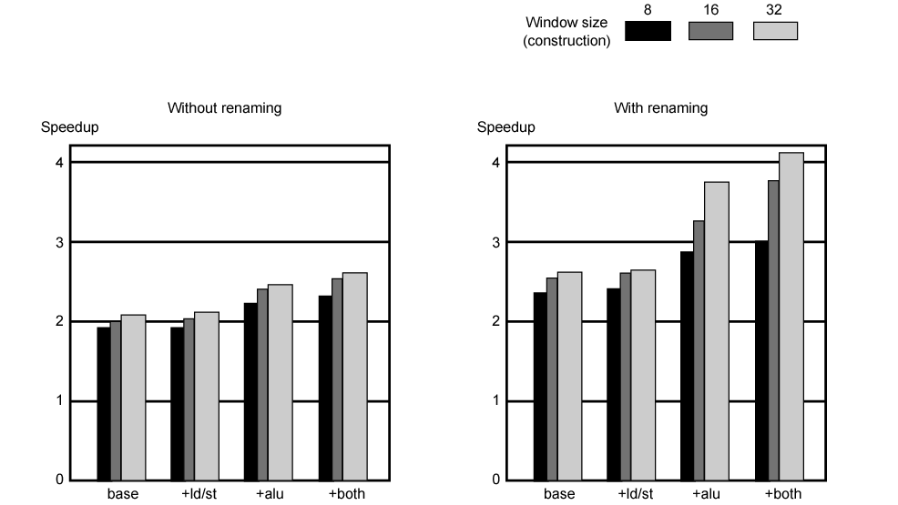
Makine paralelliği
Kaynak sayıları artırılarak, out-of-order issue ile ve register renaming ile paralel çalışmadaki performans artırılabilir.
Out-of-order issue yönteminde window size önemlidir.
Base makinede kaynaklar tektir ancak out-of-order issue yapılmaktadır.
Sırasıyla ld/st birimi, alu ve ld/st ile ALU birimlerinini ikisinin iki tane yapıldığı durumlarda window boyutu arttıkça performans artmaktadır.
Register renaming yöntemi uygulandığında performans artışı daha yüksektir.

Slide 27
Konular
Giriş
Superscalar işlemciler
Superscalar ve superpipeline karşılaştırması
Paralel çalışmadaki problemler
Tasarım özellikleri
Komut çalıştırma kuralları
Register renaming
Makine paralelliği
Branch prediction
Superscalar çalışma

Slide 28
Branch prediction
Intel 80486 işlemci, hem sonraki hem de target adresteki komutun fetch edilmesini (speculatively) gerçekleştirir.
RISC makineler delayed branch yöntemini uygular.
Superscalar işlemciler klasik branch prediction yöntemlerini uygular.
Uygulandığında performans artışı daha yüksektir.

Slide 29
Konular
Giriş
Superscalar işlemciler
Superscalar ve superpipeline karşılaştırması
Paralel çalışmadaki problemler
Tasarım özellikleri
Komut çalıştırma kuralları
Register renaming
Makine paralelliği
Branch prediction
Superscalar çalışma

Slide 30
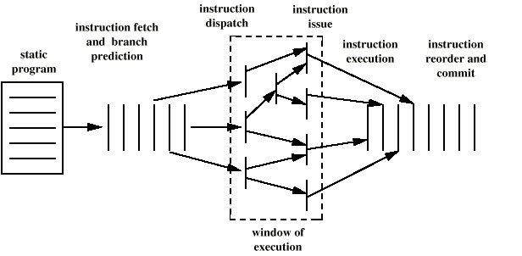
Superscalar çalışma
Superscalar işlemciler komutları branch prediction yöntemlerini de kullanarak fetch eder.
Instruction dispatch birimi komutları bağımlılıklarına göre execution window’a aktarır.
Komutlar yeniden sıralanmış bir şekilde execute edilir.

Slide 31
Kaynaklar
TJAD70, Tjaden G.S., Flynn M.J., "Detection and Parallel Execution of Independent. Instructions". IEEE Transactions on Computers, Vol. C-19 (October 1970), pp. 889-895.
KUCK72, Kuck D.J., Muraol Y., Hen S.C., "On the Number of Opera. Lions Simultaneously Executable in Fortran-like Programs and Their resulting Speedup". IEEE Transactions on computers, Vol. C-21 (December 1972), pp. 1293-1310.
WEIS84, Weiss S., Smith J.E., "Instruction Issue Logic in Pipelined Supercomputers”, IEEE Transaction’s on Computers, Vol. C-33 (November 1984), pp. 1013-1022.
ACOS86, Acosta R.D., Kjelstrup J., Torng H.C., “An instruction issuing approach to enhancing performance in multiple functional unit processors”, IEEE Transactions on Computers, v.35 n.9, p.815-828, Sept. 1986.
SOHI90, Sohi G.S., “Instruction Issue Logic for High-Performance, Interrumpible, Multiple Functional
Unit, Pipelined Computers”, IEEE Trans. on Computer, 39(3), pp. 349-359, 1990
SMIT89, Smith J.E., "Dynamic Instruction Scheduling and the Astronautics ZS-I" IEEE Computer, July 1989, pp. 21-35.
JOUP89, Jouppi N.P., Wall D.W., "Available Introduction-Level Parallelism for Superscalar and Superpipelined Machines," in ASPLOS-III, Boston, MA, April 1989.
LEE91, Lee R., Kwok A., Briggs F., “The Floating Point Performance of a Superscalar SPARC Processor”, Proceedings, Fourth International Conference on Architectural Support for Programming Languages and Operating Systems, April 1991.

